Slide 1
二十二、存貨盤點流程

Slide 2
存貨盤點之目的
防止資產發生損失
核對品號之帳上數量與實際數量是否有差異，若有差異，則透過 「資產調整建立作業」，將資產帳上數量調整跟實際數量一致

Slide 3
存貨盤點之效益
定期做資產盤點，可以發現有無不當的隱藏成本，例如：遺失、損壞或呆滯
透過盤點，可做企業資產的整頓，清楚了解每個資產的所在位置及負責的保管人
在盤點過程當中，會發現許多呆滯或是待維修的資產，這些資產如果繼續存放，必定成為企業的損失，經盤點發現後，即可有效處理 (例如：資產出售、送修等處理)，使損失降到最小

Slide 4
(一)、作業流程

Slide 5
抽盤品號產生作業
品號資料 建立作業
修改
庫存盤點卡
品號盤點清單
否
核對
是
現場實盤
盤點資料建立作業
實盤資料補入作業
盤點資料建立作業(彙總)
盤點盈虧明細表
盤點品號庫存明細表

Slide 6
庫存相關資料表
盤點資料更新作業
修改
盤盈損單
更新
否
核准
是
盤盈損單

Slide 7
(二)、作業方式
成功科技預計於2014/12/31執行資產盤點

Slide 8
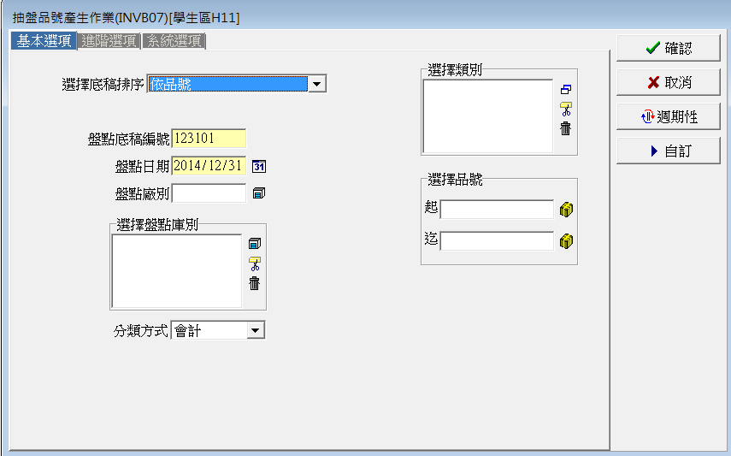
1. 執行「抽盤品號產生作業」
庫存管理系統\庫存盤點管理\抽盤品號產生作業
為了盤點的便利性，依照倉儲地點或狀況，選擇盤點表的排序方式：「依品號」、「依庫別」、「依儲位」

Slide 9
1. 執行「抽盤品號產生作業」
「盤點底稿編號」： 自行輸入盤點計劃之底稿編號 (最多六碼)，編碼不可重覆
「盤點日期」： 指實際進行盤點之日期，後續結算現有庫存的時點

Slide 10
1. 執行「抽盤品號產生作業」
「盤點廠別」： 可指定某一廠別進行盤點，空白代表全部
「選擇盤點庫別」： 輸入本次盤點庫別範圍，若空白則表示不分庫別全面盤點

Slide 11
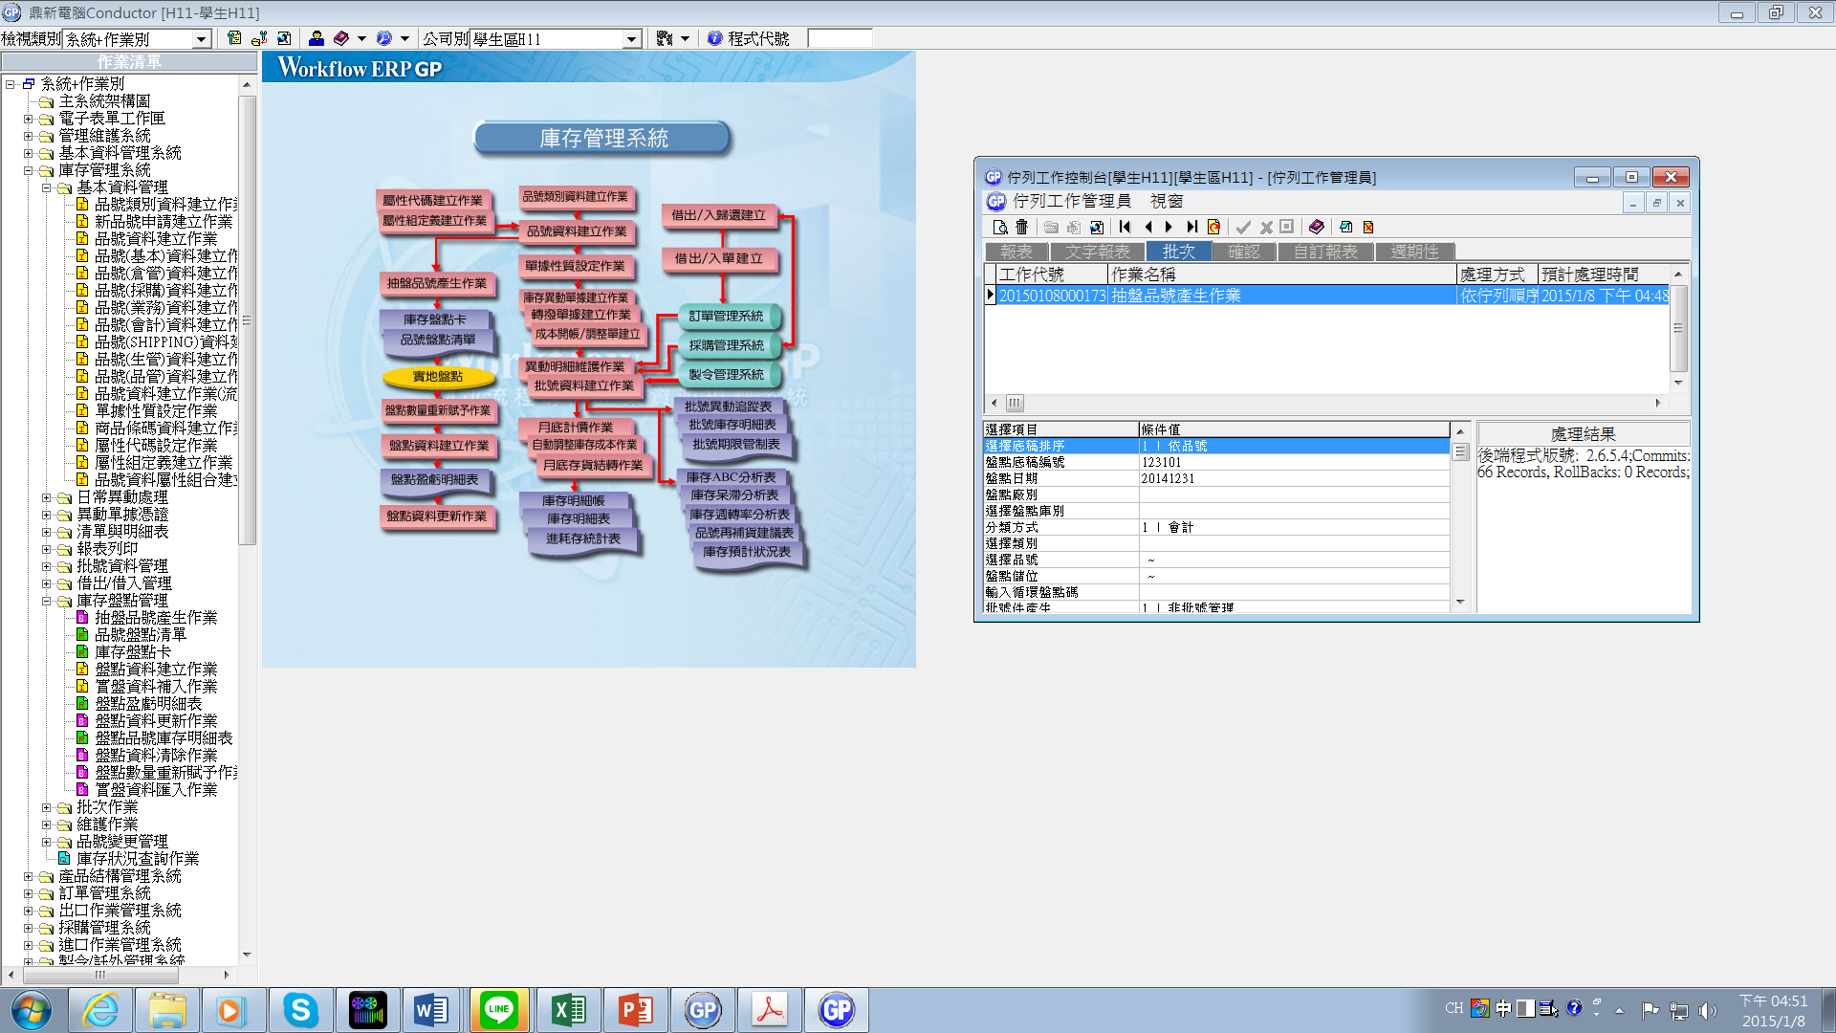
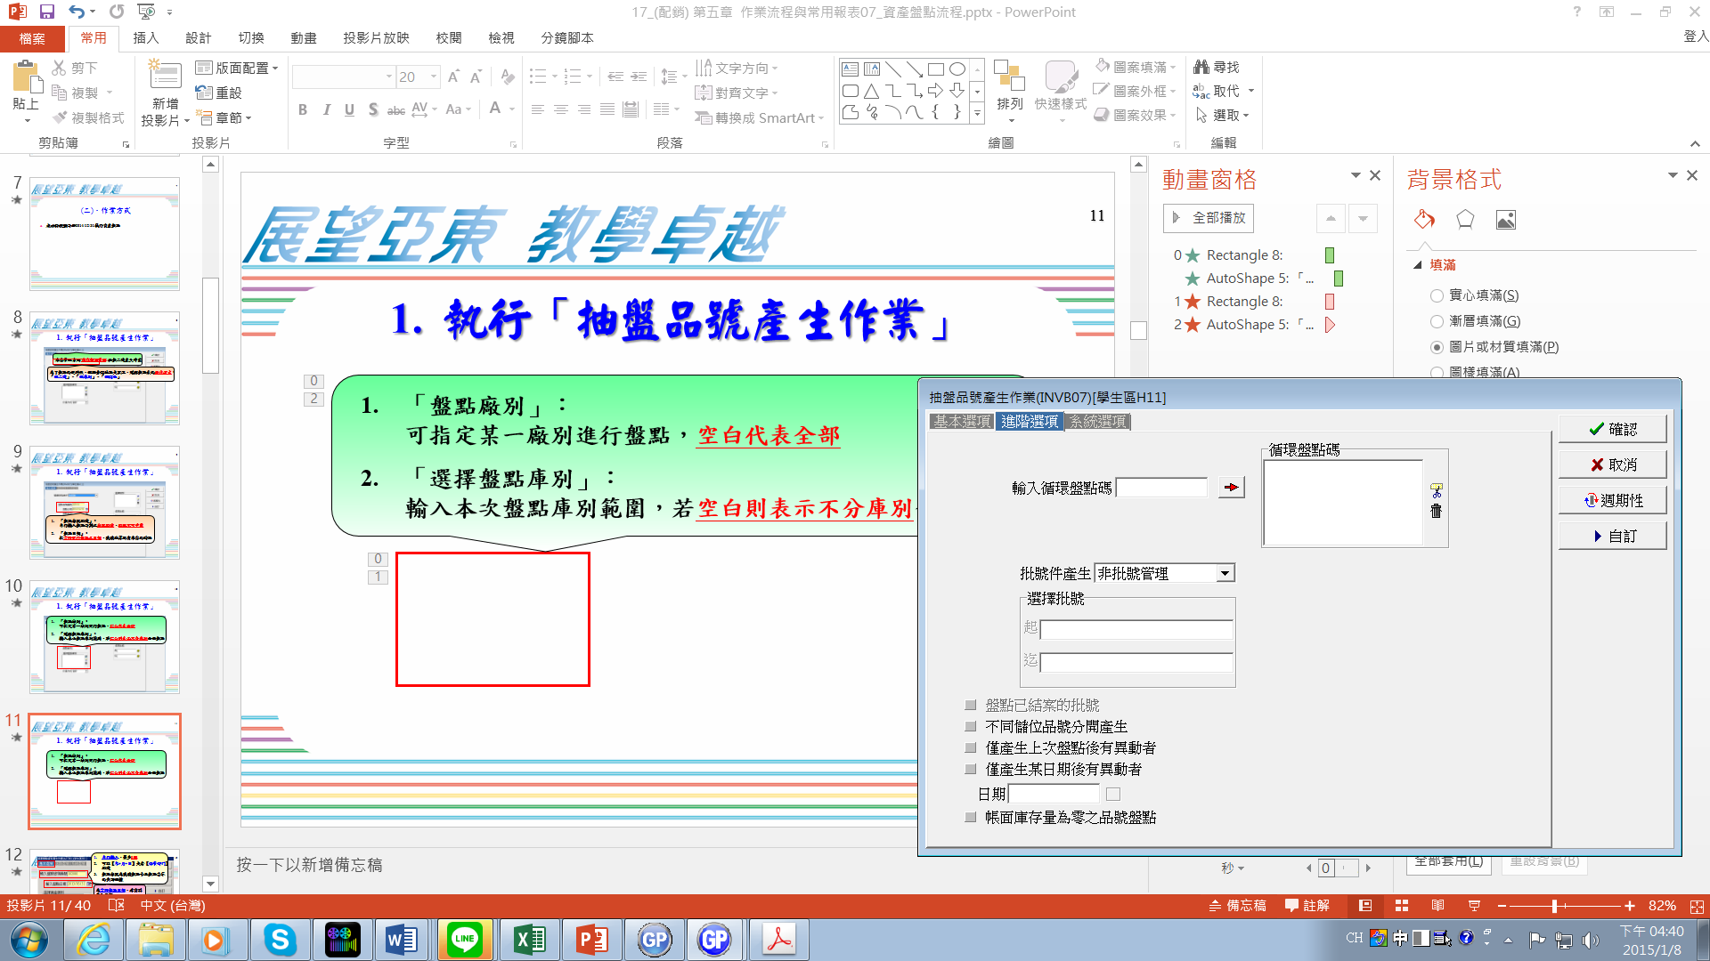
1. 執行「抽盤品號產生作業」 (Cont.)
針對“品號資料建立作業”之“循環盤點碼”設定，進行這次盤點品號產生之依據

Slide 12
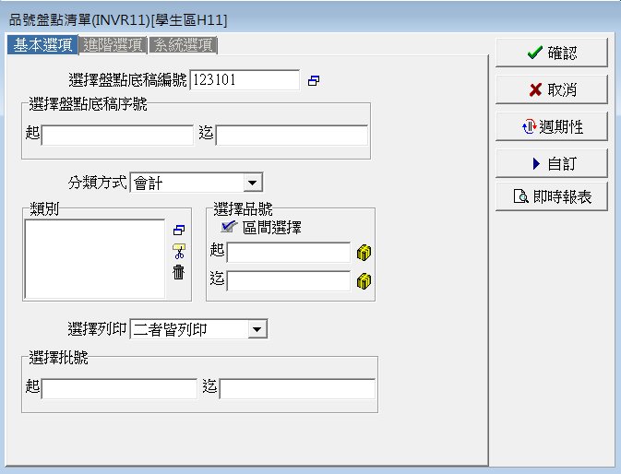
2. 列印「庫存盤點卡」或「品號盤點清單」

Slide 13
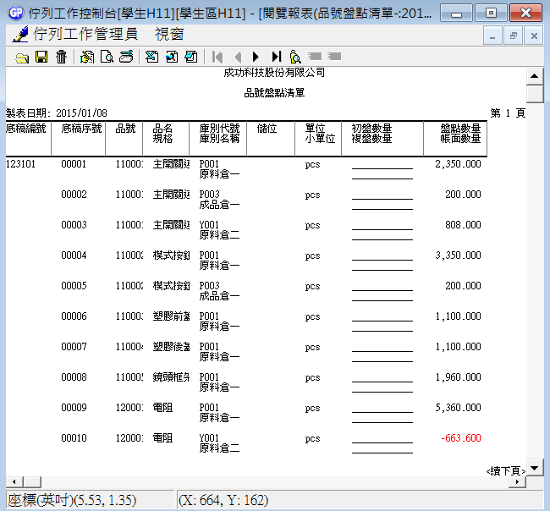

Slide 14
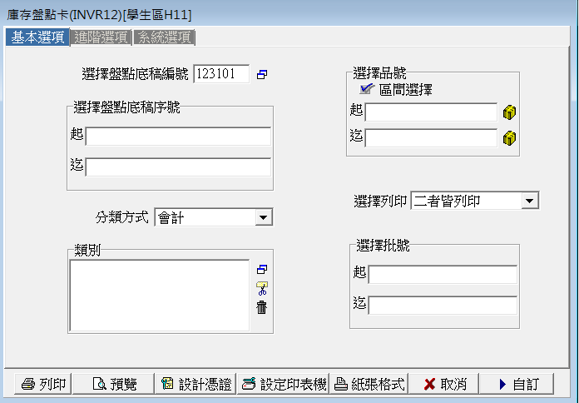
2. 列印「庫存盤點卡」或「品號盤點清單」

Slide 15
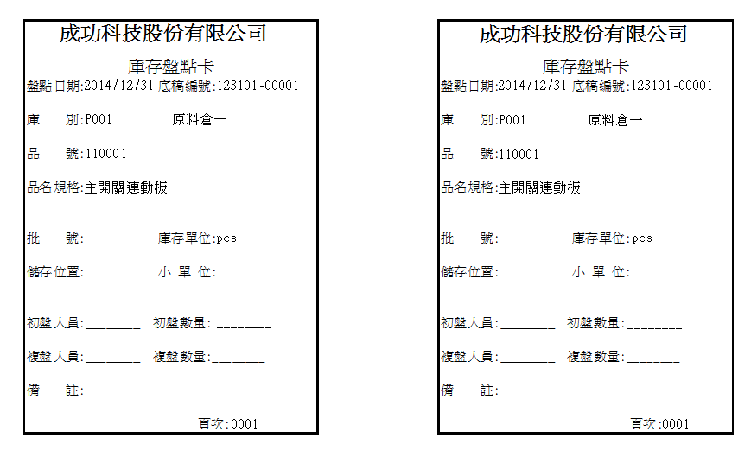

Slide 16
3. 現場實際盤點
於盤點日期進行資產實際盤點，記錄各項資產數量及其所在位置，可將實盤資訊填寫在盤點卡或是盤點清單上，以供盤點差異檢核

Slide 17
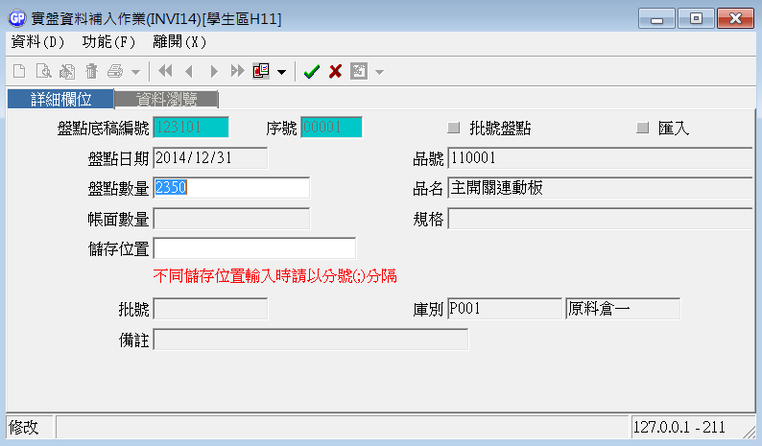
4. 輸入盤點資料： 實盤資料補入作業 or 盤點資料建立作業
按下修改鈕，將實盤量輸入在「盤點數量」欄位存檔即可，依此方式繼續逐筆輸入 (可多人分工同時進行輸入動作)
按工具列上的查詢鈕，選擇要輸入實際盤點數量的「盤點底稿編號」及「序號」後，會出現盤點底稿中的品號資料及盤點數量

Slide 18
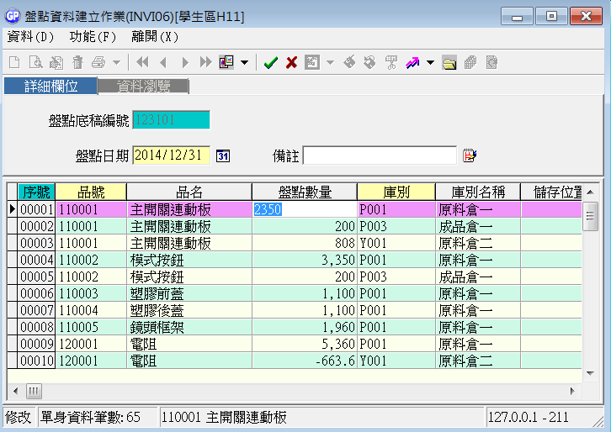
4. 輸入盤點資料： 實盤資料補入作業 or 盤點資料建立作業 (Cont.)
直接到「盤點資料建立作業」查詢出該份盤點底稿後執行「修改」，在「盤點數量」欄位輸入實際盤點數量後存檔
優點： 輸入速度較快，但一份底稿一次僅能一人輸入

Slide 19
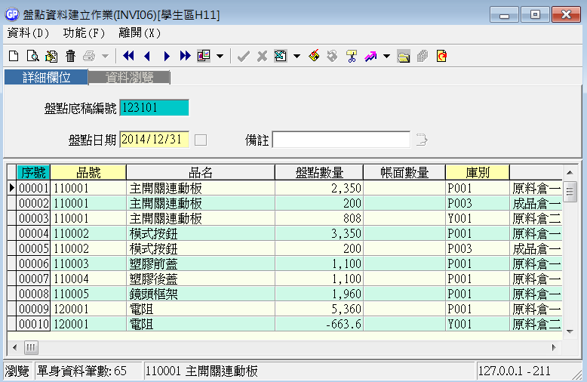
5. 盤點資料彙總
彙總鈕

Slide 20
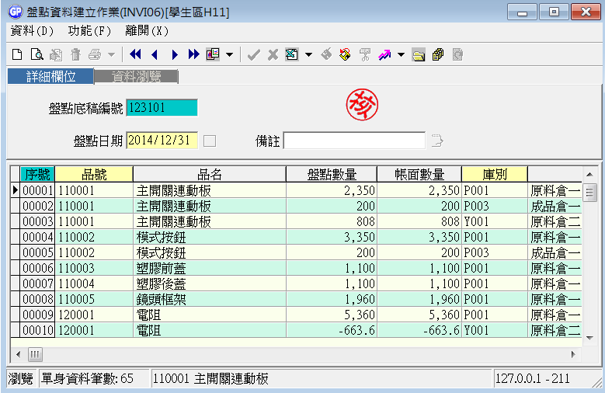
5. 盤點資料彙總
單頭顯示「核」，表示資料輸入完成，同時會在單身顯示出「帳面數量」 (為盤點日期當日的庫存數量)

Slide 21
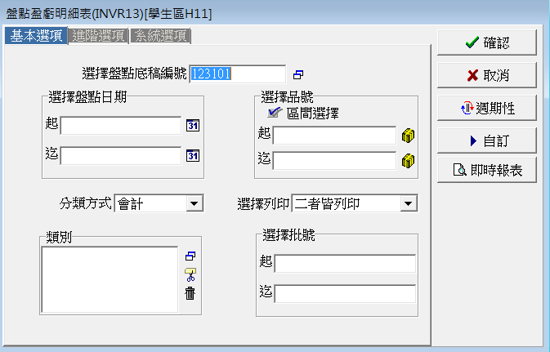
6. 列印「盤點盈虧明細表」

Slide 22
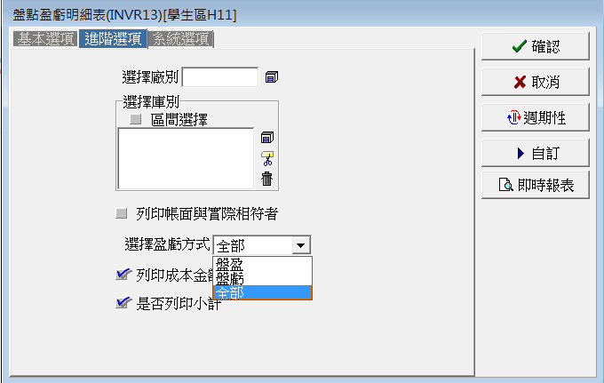
6. 列印「盤點盈虧明細表」 (Cont.)
打勾者，表示沒有錯誤也列印

Slide 23
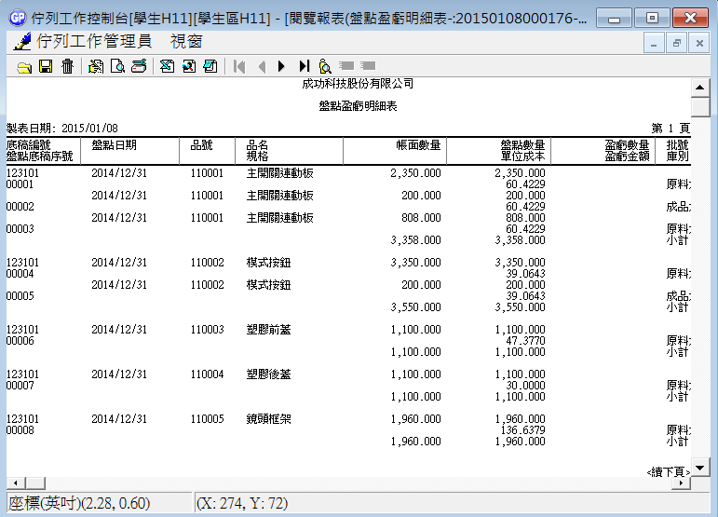

Slide 24
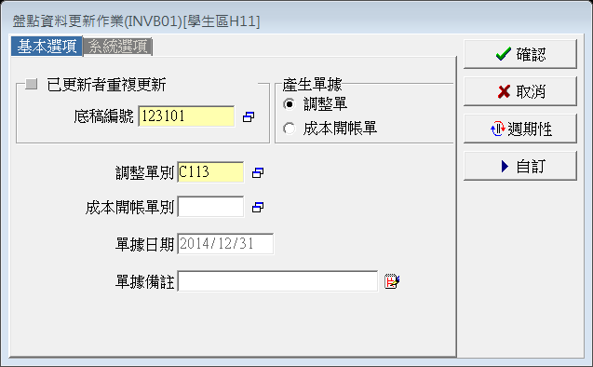
7. 盤點資料更新作業
可以到「庫存異動單據建立作業」中查詢單別為「C113」之由系統產生的盤盈損單
若品項為盤盈則調整數量為正值，反之盤損則調整數量為負值

Slide 25
練習 1
公司要進行盤點時，首先要執行哪支作業產生盤點範圍的庫存資料/盤點底稿資料？
(A)抽盤品號產生作業
(B)盤點資料更新
(C)盤點資料彙總
(D)盤點資料結轉
Ans： (A)

Slide 26
練習 2
將現場實際盤到數字輸入「實盤資料補入作業」時，何者操作步驟正確？ A.執行開啟實盤資料補入作業畫面、B.新增實盤資料補入作業、C.查詢找出要輸入的品項、D.按修改輸入盤點數量、E.存檔
(A)ABE
(B)BE
(C)ABCE
(D)ACDE
Ans： (D)

Slide 27
練習 3
將盤點的實際數量記錄到系統時，若是多人分工輸入可以使用哪支作業進行輸入？
(A)盤點資料建立
(B)實盤資料補入
(C)抽盤品號產生
(D)盤點數量重新賦予
Ans： (B)

Slide 28
練習 4
『盤點資料建立作業』中，單身的帳面數量要執行下列何種作業後才會出現？
(A)盤點資料更新作業
(B)抽盤品號產生作業
(C)盤點資料建立作業之【彙總】
(D)實盤資料補入作業
Ans： (C)

